Slide 1
ВолонТЕРСКИЙ ОТРЯД «СОЮЗ ДОБРЫХ СЕРДЕЦ» ДДТ «Созвездие» «Кто, если не мы?!»

Slide 2
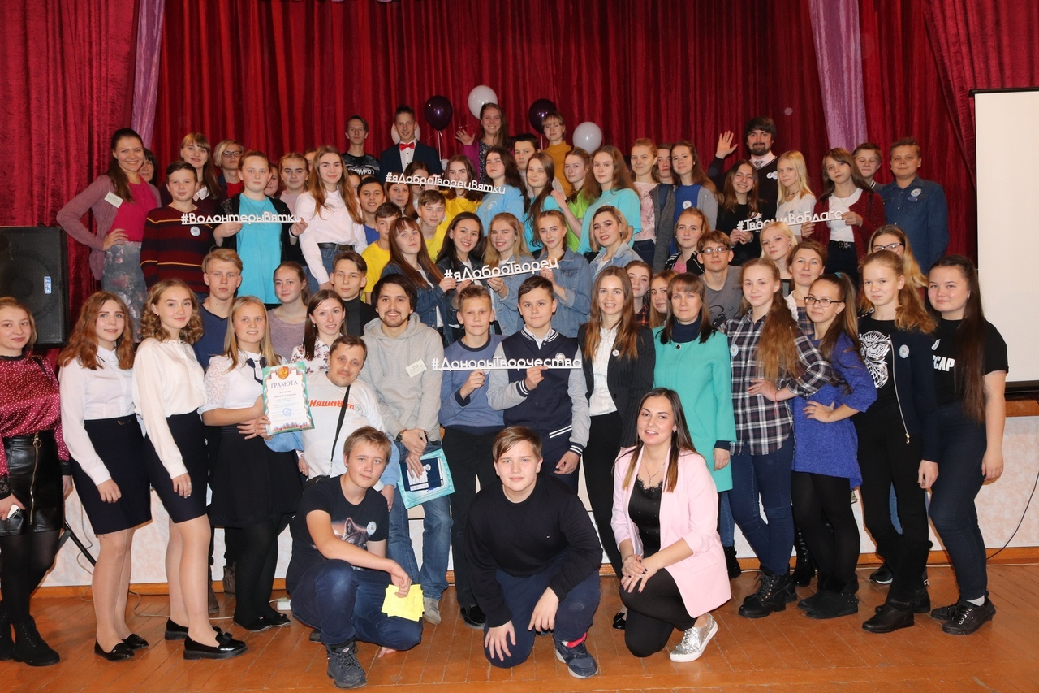
межмуниципальный молодёжный добровольческий форум
«Территория возможностей»

Slide 3
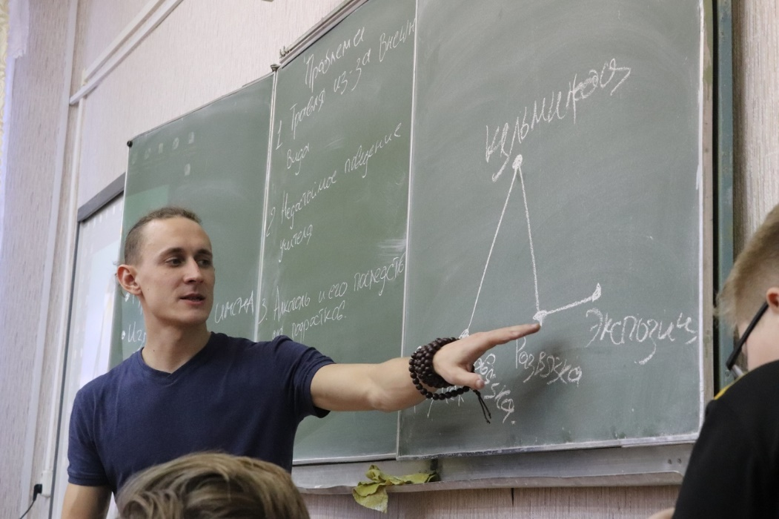
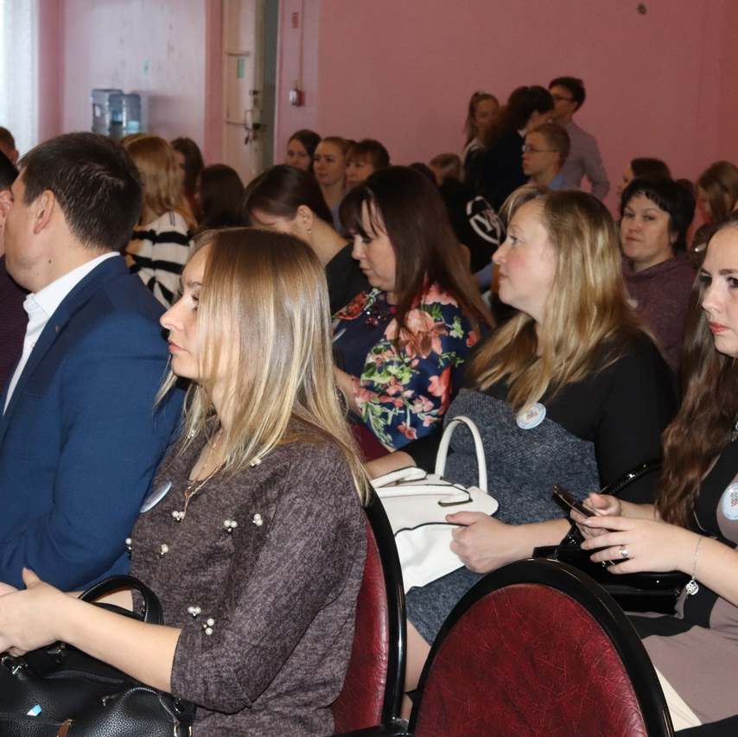
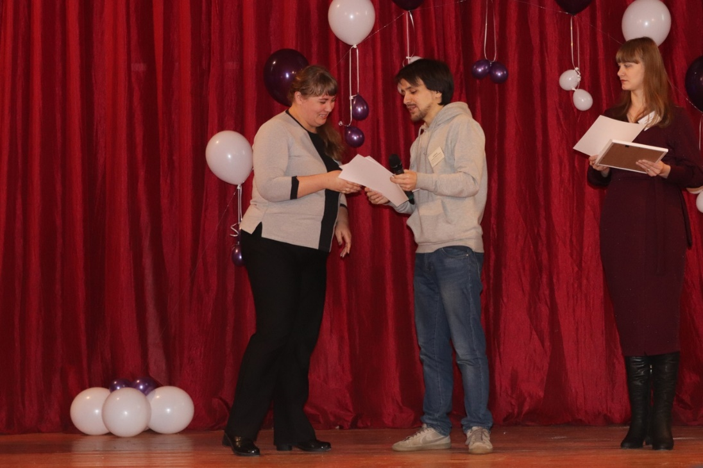
Образовательные площадки: школьное добровольчество, социальное проектирование, корпоративное добровольчество, социальный театр, серебряное добровольчество.
178 участников

Slide 4
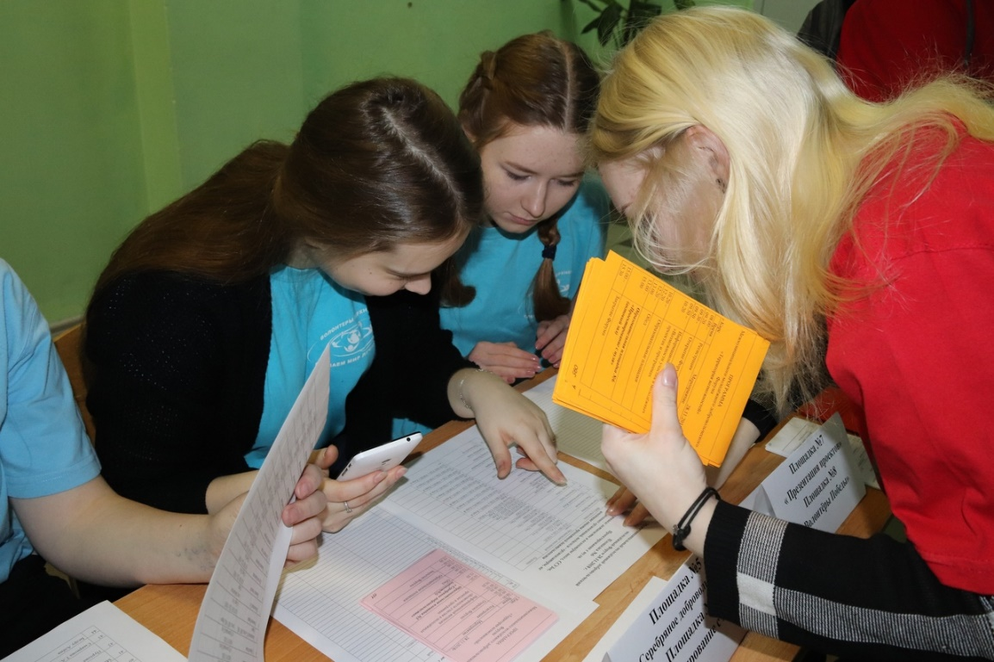
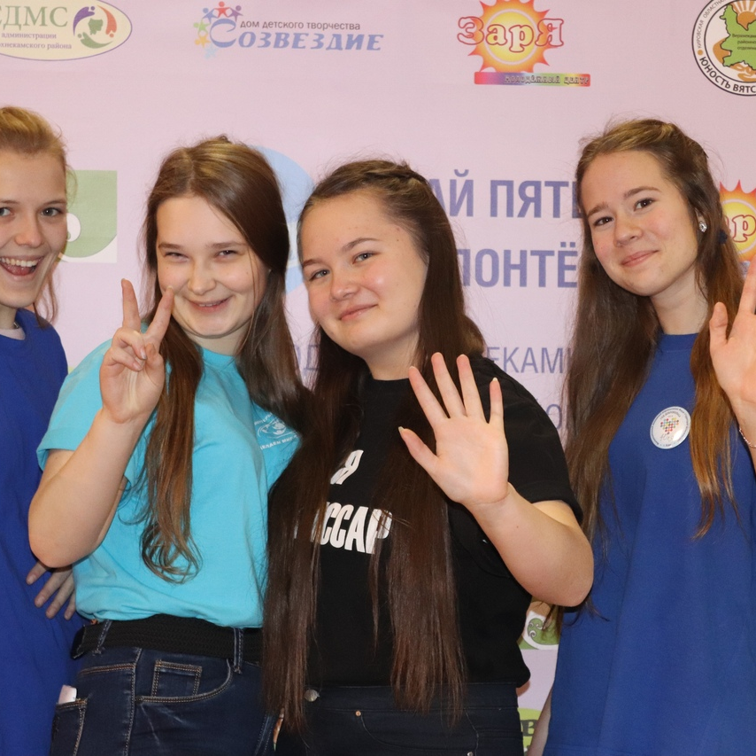
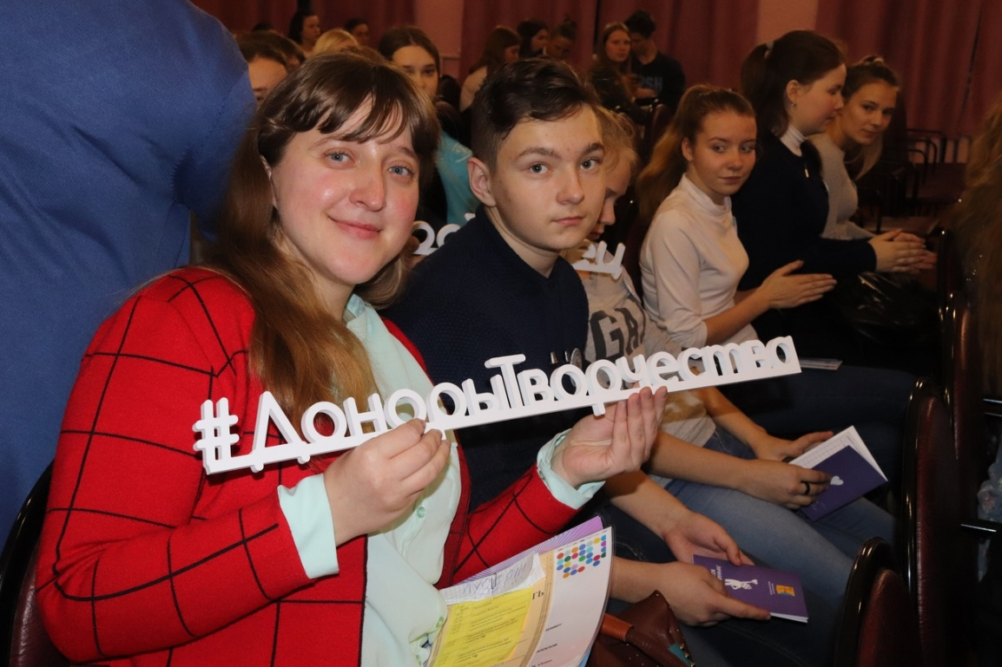

Slide 5
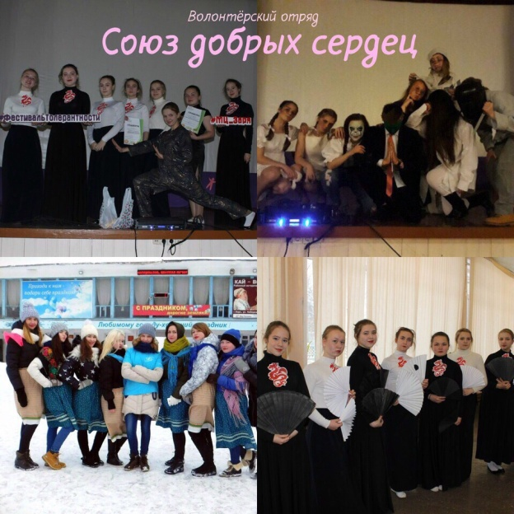
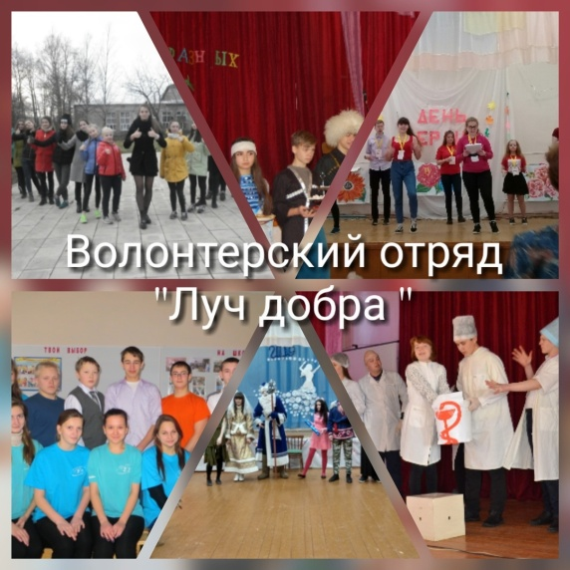
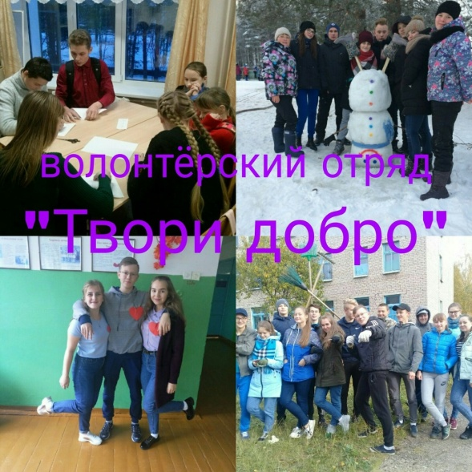
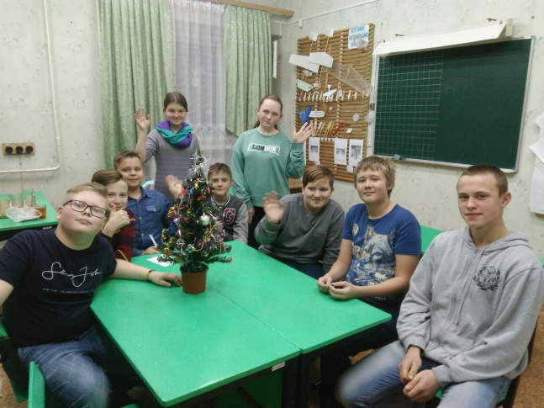
Доброе СоОбщение
4 волонтёрских отряда
8026 человек – инфоохват
126 человек – «Добровольческий потенциал КО»
знакомство, цели, поздравление с НГ

Slide 6
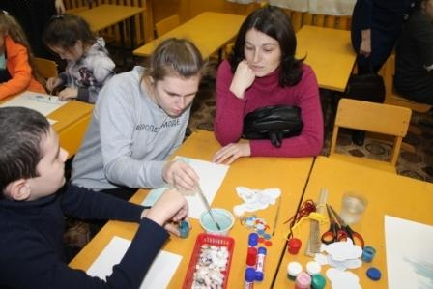
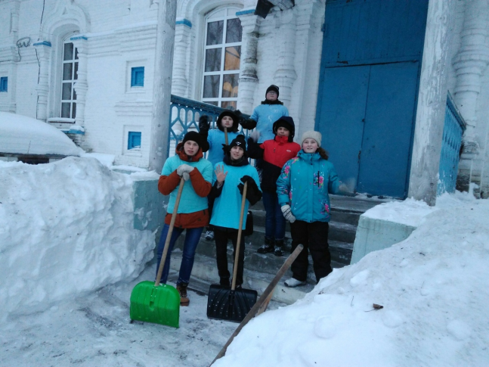
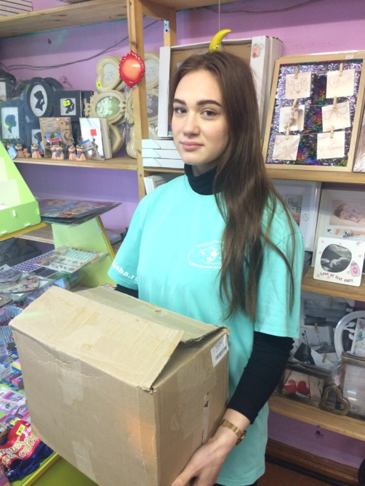
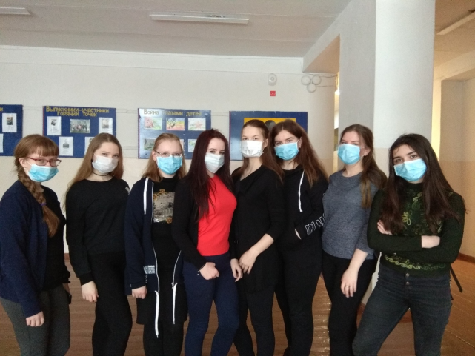
Начни год с добра (1220 благополучателей)
акции «Снежный десант» - 34 волонтёра
акции «Профилактика гриппа» – 11 волонтёров
Игровые программы - 20 волонтёров
Акции по сбору канц.товаров для детей – 5
волонтёров + 80 благотворителей
Помощь библиотеке – 10 волонтёров
Добрые эксперименты – 22 волонтёра
Инфоохват – 13266 человек

Slide 7
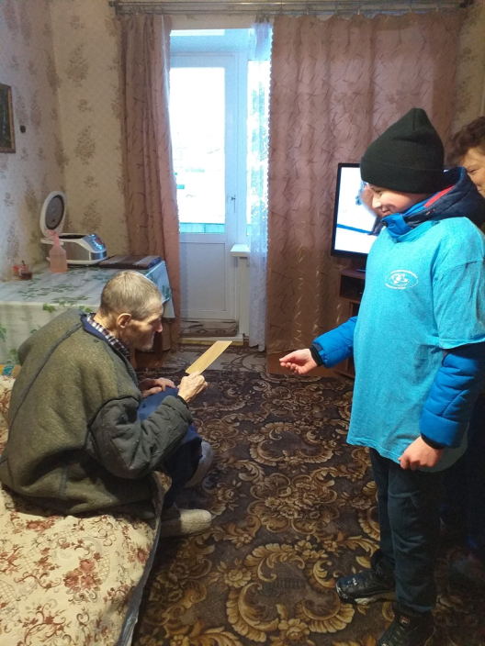
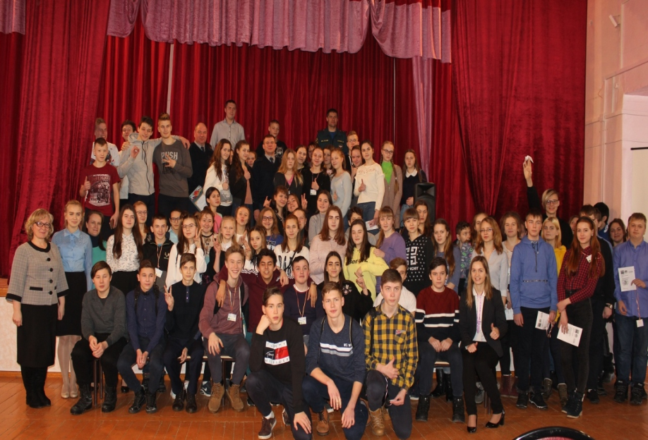
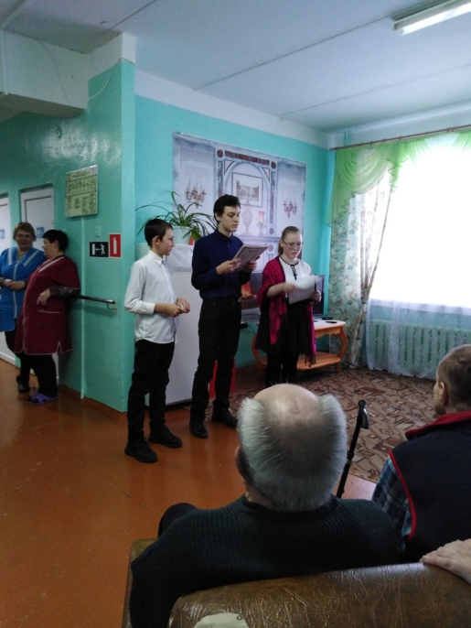
Не забудь сказать: «СПАСИБО»
(736 благополучателей)
Игровые программы – 24 волонтёра
Проект «Дети войны» – 24 волонтёра
Поздравление пожилых людей – 27
волонтёров
Профориентационный форум «Вектор
успеха» – 13 волонтёров
Инфоохват – 7434 человек

Slide 8
Привлечённые организации:
1. Управление по делам молодёжи , спорту и проблемам семьи Верхнекамского муниципального округа
2. ВРО КОДОО «Юность Вятского края»
3. Штаб добровольчества Верхнекамского района
4. ОУ Верхнекамского, Омутнинского, Афанасьевского районов
5. Храм Покрова Пресвятой Богородицы г.Кирс
6. КОГБУЗ «Верхнекамская ЦРБ»
7. ИП Кострова Е.Н., Панченко Л.В, Ефремова С,В., Митрофанова Т.С,
8. УФСИН Верхнекамского района
9. Пожарная часть №6 Верхнекамского района
10. КОГАУСО «Верхнекамский КЦСОН»
11. ОО «Совет ветеранов» Верхнекамского района
12. Центральная районная библиотека г.Кирс
13. МКУ Молодёжный центр «Заря»
В реализации акций и проектов волонтерского отряда «Союз добрых сердец» ДДТ «Созвездие» в 2023-2024 годах приняли участие 11 добровольческих объединений Верхнекамского района Кировской области

